Slide 1

Wykrywanie i reagowanie na incydenty bezpieczeństwa
'
Wykład #VII – Wybrane zagrożenia, trendy, przykłady incydentów, ciekawe źródła

Slide 2
Spis treści
Wybrane zagrożenia
Trendy ostatnich lat
Pozostałe zagrożenia
Przykłady incydentów, raporty, ciekawe linki

Slide 3
WYBRANE ZAGROŻENIA

Slide 4
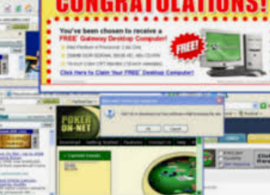
Adware
Niechciane oprogramowanie, którego celem jest wymuszone wyświetlanie reklam
Najczęściej dystrybuowane jako dodatek do instalatorów popularnych darmowych programów (freeware)
Często występujące w formie inwazyjnych dodatków do przeglądarki udających wyszukiwarki (Search Toolbars), które automatycznie otwierają strony i popupy z reklamami
Sam adware, podobnie jak cryptominery, jest przykładem stosunkowo mało szkodliwego niechcianego oprogramownia (o ile jedynie wyświetla reklamy...)

Slide 5
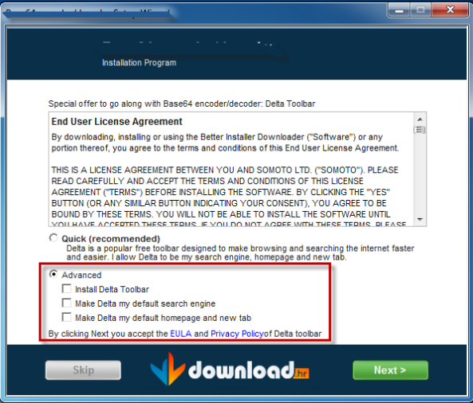
Adware - przykład

Slide 6
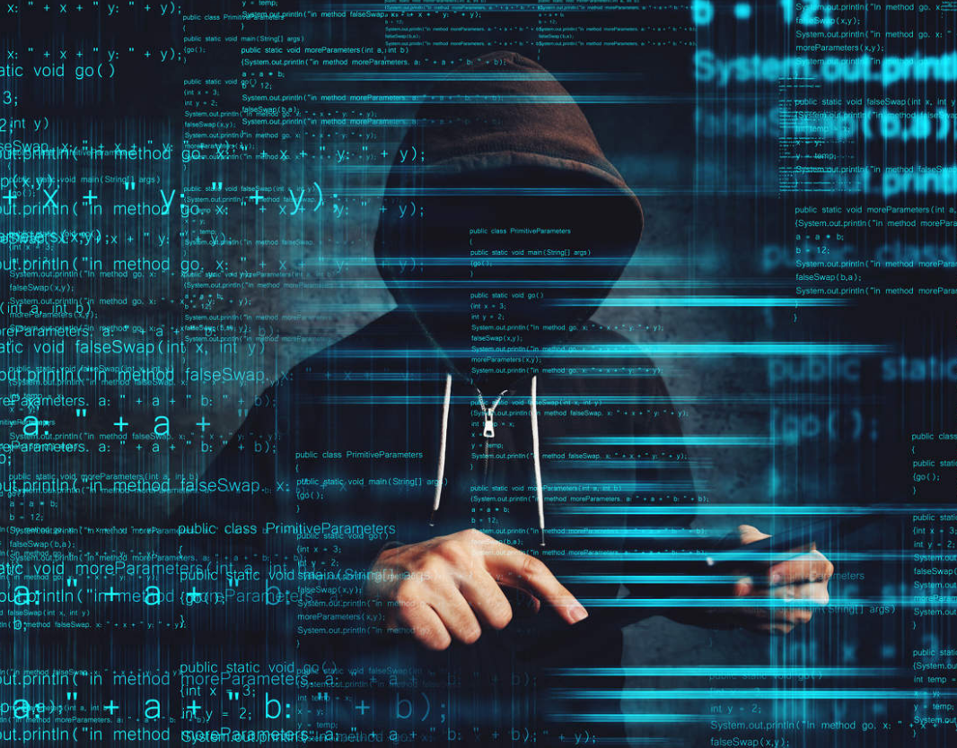
Ekosystem e-crime
TOR
Nielegalne markety (Darkweb)
Wśród nielegalnych artykułów i usług znaleźć można między innymi:
Exploity
Malware
Dane (osobowe, płatnicze, hasła, dane prywatne)
Dostęp do zhackowanych systemów
Botnety
Poszczególne systemy

Slide 7
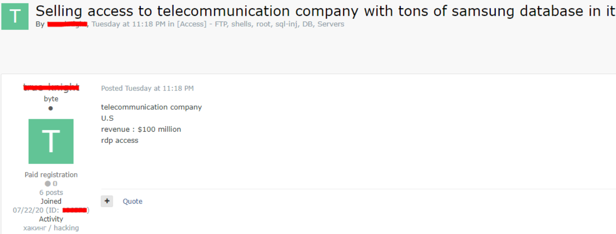
Ekosystem e-crime
Źródło: https://twitter.com/Bank_Security/status/1322926288739442688

Slide 8
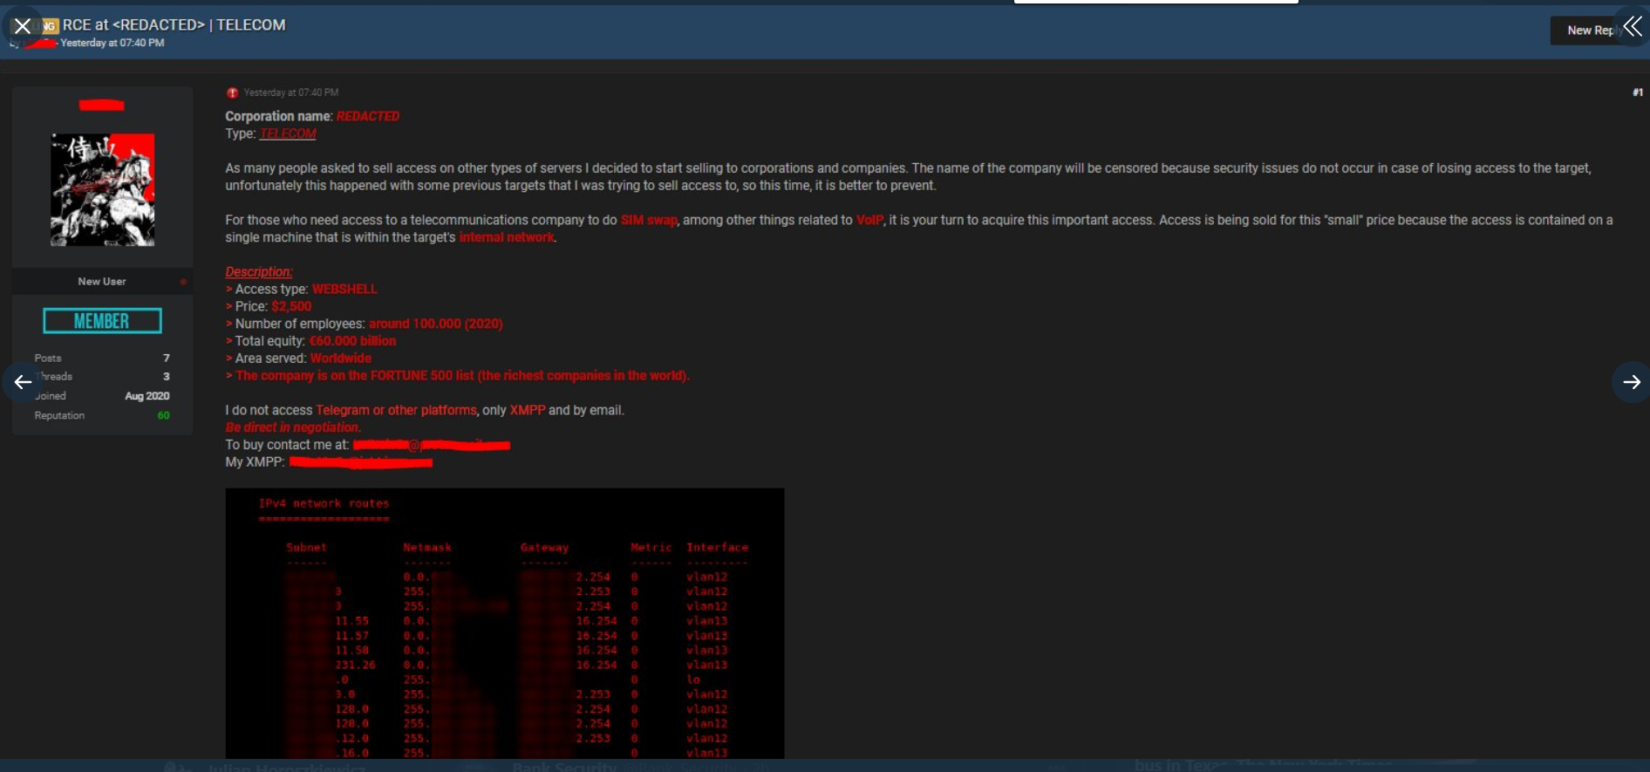
Ekosystem e-crime
Źródło: https://twitter.com/Bank_Security/status/1322926288739442688

Slide 9
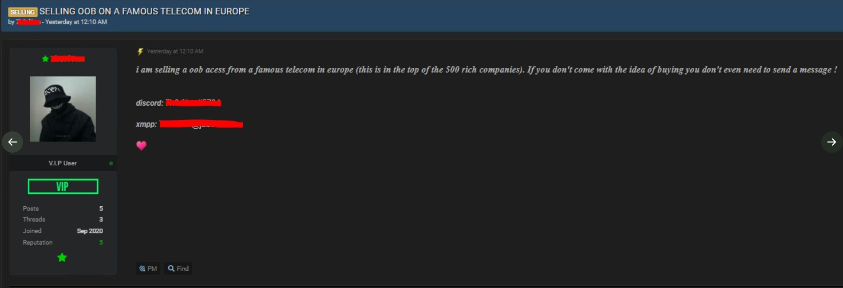
Ekosystem e-crime
Źródło: https://twitter.com/Bank_Security/status/1322926288739442688

Slide 10
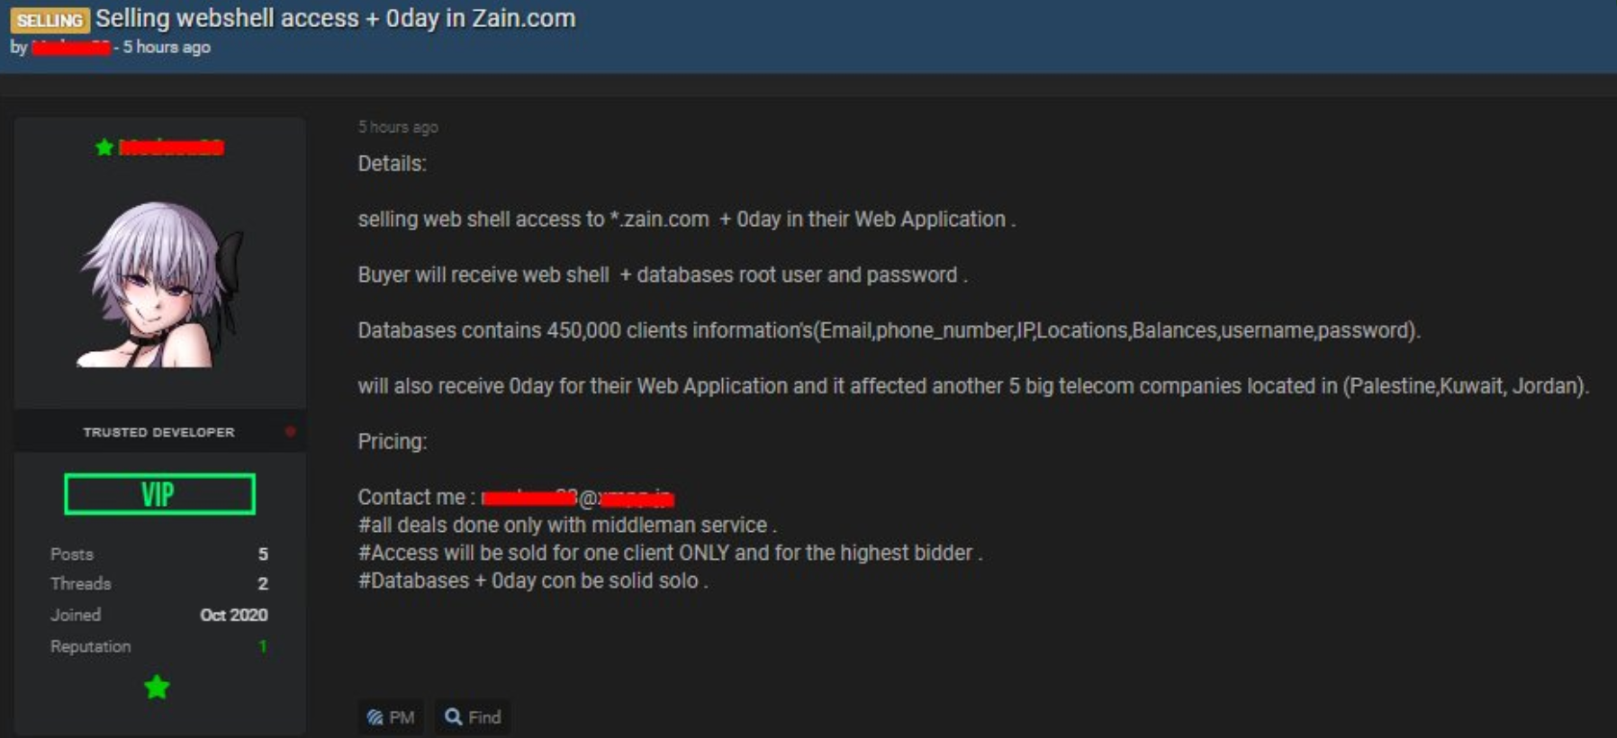
Ekosystem e-crime
Źródło: https://twitter.com/Bank_Security/status/1322926288739442688

Slide 11

"Adware" -> Spyware -> Malware
Zdarza się, że niechciane oprogramowanie klasyfikowane jako
Adware zawiera dodatkowe, groźniejsze funkcjonalności
Spyware - zbieranie o podstawowych informacji o systemie i użytkowniku, co pozwala rozpoznać atrakcyjne cele
Sprzedaż innym aktorom zagrożeń i zbrojenie - Adware bywa wyposażony jest w moduł "zbrojący", tj. pozwalający na doinstalowanie dowolnego malware, co odbywa się selektywnie po rozpoznaniu atrakcyjnego celu
Dostęp do takiego systemu sprzedawany jest na czarnym rynku innej grupie przestępczej (wyższy zwrot inwestycji niż w przypadku wyświetlania reklam / kopania kryptowalut)
Dobrymi przykładami są DealPly oraz InstallCore
https://blog.trendmicro.com/trendlabs-security-intelligence/exposing-modular-adware-how-dealply-iserik-and-managex-persist-in-systems/

Slide 12
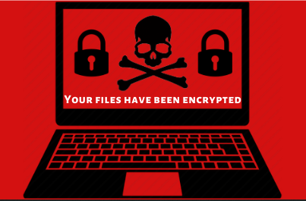
Ransomware
Atak polega na:
włamaniu się do organizacji i przejęciu kontroli nad jak największą liczbą systemów w jak najkrótszym czasie
zaszyfrowaniu wszystkich znajdujących się na nich plików
wystosowaniu żądania zapłaty okupu (w kryptowalucie) w zamian za udostępnienie klucza deszyfrującego
Najpoważniejszy problem w cyberbezpieczeństwie w ostatnich latach z uwagi na jego powszechność i skalę strat, jakie powoduje
Jedną z metod ograniczania strat wynikających z ataków ransomware są regularnie wykonywane, odizolowane sieciowo kopie zapasowe

Slide 13
Ransomware
Najsłynniejszym incydentem tego typu był robak WannaCry (Maj 2017)
Ofiarami były setki/tysiące organizacji na całym świecie
W samym brytyjskim NHS zainfekowanych zostało ponad 70 000 systemów
Do szybkiej infekcji systemów (automatyczny lateral movement) wykorzysywał słynnego exploita RCE na Microsoftowy protokół NetBIOS - EternalBlue (po tym, jak wyciekł z amerykańskiego NSA) - CVE-2017-0144
Operatorzy uzyskali ponad $387.000 okupu, powodując straty na ponad $4,000,000
Źródło: https://securityintelligence.com/articles/wannacry-worm-ransomware-changed-cybersecurity/ https://www.avast.com/c-eternalblue

Slide 14
Ransomware as a Service (RaaS)
Wraz z rozwojem ransomware, pojawiła się koncepcja RaaS
Jest to model programu partnerskiego
Gang (twórcy i operatorzy ransomware) dzielą się okupem z partnerami
Partnerem może być każdy - otrzymuje prowizję za doprowadzenie do zainfekowania systemów, w dowolny sposób - poprzez dystrybucję w sieciach P2P, phishing, sabotaże wewnątrzorganizacyjne, włamania do systemów itd.
Gang zajmuje się negocjacjami i pobieraniem okupu
Źródła: https://public.intel471.com/blog/revil-ransomware-interview-russian-osint-100-million/ https://redcanary.com/threat-detection-report/trends/crypters/
https://community.riskiq.com/article/e3595388

Slide 15
Ransomware & double extortion
Schemat double extortion polega na szantażu opublikowania wcześniej wykradzionych danych, jeśli firma odmówi zapłaty okupu za klucz deszyfrujący
W 2019 Maze, jako pierwsza z grup ransomware, otworzyła stronę udostępniającą dane wykradzione swoim ofiarom
Schemat stosowany jest aktualnie przez szereg grup; Ako, Avaddon, CLOP, Darkside, DoppelPaymer, Maze, Mespinoza (Pysa), Nefilim, NetWalker, RagnarLocker, REvil (Sodinokibi), Sekhmet, Conti (Ryuk)
Zdarza się, że ransomware jest tylko końcową fazą dłuższego wtargnięcia, którego głównym celem była kradzież danych
Źródło: https://www.zdnet.com/article/conti-ryuk-joins-the-ranks-of-ransomware-gangs-operating-data-leak-sites/

Slide 16

Malvertising
technika dystrybucji malware
wykorzystywanie systemu reklam online wykupowanych na zaufanych serwisach
w zależności od wykorzystanej techniki, do infekcji może wystarczyć samo załadowanie zdalnego zasobu (samo wejście na zaufaną stronę, gdzie wyświetla się reklama - drive by download / watering hole)
najczęściej w ten sposób podsuwane są zainfekowane instalatory znanego i popularnego oprogramowania jak np. Putty
Źródło: https://www.csoonline.com/article/3373647/what-is-malvertising-and-how-you-can-protect-against-it.html

Slide 17

Black SEO
SEO - Search Engine Optimization
kształtowanie jak najwyższej pozycji danej witryny w wynikach wyszukiwania (np. w Google)
Black SEO - SEO z wykorzystaniem praktyk hackujących algorytmy, prowadząc do sztucznie wysokiej pozycji w wynikach
Black SEO w kontekście cybersecurity - wykorzystywanie technik SEO do wypromowania w wynikach popularnych wyszukiwarek stron dystrybujących malware
żeruje na fakcie, że użytkownicy mają tendencję do zakładania, że witryny obecne na pierwszej stronie wyników wyszukiwania na pewno są zaufane i bezpieczne
Źródła: https://blog.hubspot.com/marketing/black-hat-seo https://www.virusbulletin.com/conference/vb2010/abstracts/blackhat-seo-abusing-google-trends-serve-malware/ https://securityonline.info/hackers-exploit-google-ads-to-target-admins-with-fake-software-downloads/
https://thedfirreport.com/2024/02/26/seo-poisoning-to-domain-control-the-gootloader-saga-continues/

Slide 18
Watering hole attacks with 0days - przykład
5-go Listopada 2020 Apple opublikował aktualizacje adresujące trzy podatności w iOS:
CVE-2020-27930 (zdalne wykonanie kodu w przeglądarce),
CVE-2020-27950 (wyciek pamięci),
CVE-2020-27932 (eskalacja uprawnień w jądrze),
Podatności tworzą łańcuch (ang. chain), który pozwala na zdalne przejęcie kontroli nad urządzeniem po odwiedzeniu przez ofiarę specjalnie spreparowanej strony internetowej (kliknięcie w link lub kontrola nad stroną naturalnie odwiedzaną przez grupę docelową)
Podatności zostały zgłoszone przez Researcherów z Google Project Zero, którzy odkryli je w formie aktywnie wykorzystywanyych exploitów (ang. in the wild exploitation)
Źródło: https://support.apple.com/en-us/HT211929 https://www.zdnet.com/article/apple-fixes-three-ios-zero-days-exploited-in-the-wild/

Slide 19
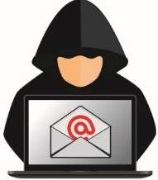
Business Email Compromise
Schemat znany również pod nazwą EAC (Email Account Compromise)
Wyłudzenie znacznych środków pieniężnych w formie przelewu, z wykorzystaniem
poczty elektronicznej
Jedno z najbardziej skutecznych i dotkliwych w skutkach oszustw
Celem zazwyczaj padają pracownicy działu inansów
Może przybierać różne scenariusze, np:
partner biznesowy/dostawca wysyła naszej organizacji fakturę z "nowego adresu email"
prezes firmy instruuje asystentkę, by wykonała przelew na znaczną kwotę, argumentowany pilną potrzebą biznesową
Często podszywanie się ma miejsce z wykorzystaniem adresów email nienależących do podmiotu, który jest impersonowany ("nowy adres email")
Zdarza się jednak (i ten scenariusz jest najbardziej groźny, bo najbardziej wiarygodny - więc i skuteczny!), że użyta skrzynka email jest w rękach przestępcy (została shackowana)
W samych USA szacowane straty w wyniku BEC w 2019 szacowane są na prawie $2,000,000,000
Źródło:
https://www.fbi.gov/scams-and-safety/common-scams-and-crimes/business-email-compromise
https://www.infosecurity-magazine.com/news/fbi-bec-losses-soared-to-18/

Slide 20

Supply chain compromise – SolarWinds
Najpoważniejszy znany historii atak typu supply chain (łańcuch dostaw)
Dotknięte tysiące organizacji, w tym rząd Stanów Zjednoczonych
Backdoor w komponencie Orion pakietu SIEM SolarWinds, używany przez ponad 30 000 organizacji (prywatnych i publicznych)
Nation-state threat actor, zidentyfikowany przez Microsoft jako Nobellium
Wrzesień 2019 – włamanie do sieci SolarWinds
Październik 2019 – testowe umieszczenie obcego kodu w kodzie Oriona
Luty 2020 – backdoor Sunburst umieszczony w kodzie Oriona
Marzec 2020 – początek dystrybucji zbackdoorowanego Oriona do klientów
Grudzień 2020 – wykrycie incydentu przez FireEye
Źródło: https://www.techtarget.com/whatis/feature/SolarWinds-hack-explained-Everything-you-need-to-know

Slide 21

Supply chain compromise - smartfony z preinstalowanym malware
W marcu 2019 researcherzy z firmy Secure-D odkryli preinstalowany malware na smartfonach od chińskiego producenta Transsion
Telefony w Etiopii, Kameronie, Egipcie, Ganie, Afryce południowej i 14 innych krajach rejestrowały abonentów w płatnych subskrypcjach bez ich wiedzy i zgody
Aplikacje mobilne odpowiedzialne za tę aktywność były preinstalowane z systemem Android dostarczonym na urządzeniach (nie były obecne w żadnym oficjalnym sklepie z aplikacjami mobilnymi)
Ilość dotkniętych urządzeń szacuje się na ponad 200 000
Źródło: https://news.hitb.org/content/chinese-smartphone-maker-selling-devices-malware-pre-installed

Slide 22
Supply chain compromise - malware w oprogramowaniu podatkowym
Golden Tax jest oprogramowaniem, do którego instalacji chińskie banki zmuszają zagraniczne firmy operujące na terenie Chin
W czerwcu 2019 researcherzy z Trustwave ostrzegli o odkrytych przez siebie backdoorach w oprogramowaniu Golden Tax (nadali im nazwy GoldenSpy oraz GoldenHelper)
Kilka dni po publikacji odkryto program deinstalujący, zacierający ślady po backdoorze
FBI i CISA wydały ostrzeżenie dla amerykańskich firm operujących w Chinach
Źródło: https://www.infosecurity-magazine.com/news/fbicisa-warn-us-firms/

Slide 23
Supply chain compromise - 2024
Backdoor w XZ -> SSH https://thehackernews.com/2024/03/urgent-secret-backdoor-found-in-xz.html Fałszywe repozytoria na Githubie https://checkmarx.com/blog/new-technique-to-trick-developers-detected-in-an-open-source-supply-chain-attack/#new_tab
Zainfekowane repozytoria Pythona (pypi)
https://securityonline.info/python-developers-targeted-in-massive-supply-chain-attack-over-170000-users-affected/
https://izoologic.com/industry-news/pypi-halts-new-user-registration-to-address-malware-attacks/

Slide 24
OBECNE TRENDY

Slide 25
Podstawowe metryki
MTTD - Mean Time to Detect - średni czas, jaki upływa od powstania incydentu do jego wykrycia
MTTR - Mean Time To Respond/Remediate - średni czas, jaki upływa od powstania incydentu do jego zaadresowania (tj. zareagowania w sposób eliminujący zagrożenie)
Dwell time - średni czas, jaki upływa od wystąpienia incydentu do jego wyeliminowania (MTTD + MTTR)
Breakout time- czas, jaki zajmuje intruzowi przejście do fazy Lateral movement po uzyskaniu pierwotnego dostępu (Initial access)
Źródła: https://go.crowdstrike.com/rs/281-OBQ-266/images/GlobalThreatReport2024.pdf
https://www.optiv.com/cybersecurity-dictionary
https://www.mrktech.com/wp-content/uploads/2019/09/7-metrics-of-security-operations-effectiveness-infographic.pdf
https://www.crowdstrike.com/blog/crowdstrike-discusses-breakout-time-in-an-article-on-dark-reading/

Slide 26
Trendy incydentów i zagrożeń - 2018-2023 - włamania z wykorzystaniem malware
Malware vs malware-free attacks
Malware attacks - uzyskanie wstępnego dostępu (ang. foothold, initial access) z wykorzystaniem malware to np:
phishing z wykonywalnymi załącznikami,
exploity na oprogramowanie klienckie (przeglądarka, klient poczty, komunikator, itd.).
Do pozostałych ataków (malware-free attacks) należą przede wszystkim włamania z wykorzystaniem prawidłowych kont (Valid Accounts) -> wszelkiego rodzaju ataki na hasła.

Slide 27
Trendy incydentów i zagrożeń - 2018-2023 - włamania z wykorzystaniem malware
% ataków (initial access) z wykorzystaniem malware (CrowdStrike GTR):
2018: 60%
2019: 49%
2021: 38%
2022: 29%
2023: 25%
Źródła: CrowdStrike Global Threat Report 2019, CrowdStrike Global Threat Report 2020 https://go.crowdstrike.com/rs/281-OBQ-266/images/GlobalThreatReport2024.pdf
https://go.crowdstrike.com/rs/281-OBQ-266/images/Report2020CrowdStrikeGlobalThreatReport.pdf
https://www.crowdstrike.com/global-threat-report/

Slide 28
Trendy incydentów i zagrożeń - 2018-2023 - włamania z wykorzystaniem malware
Trend malejącego % ataków, gdzie initial access uzyskiwany jest z użyciem malware, wynika z rosnącej skuteczności mechanizmów jego rozpoznawania
Popularność zyskują ataki z wykorzystaniem:
prawidłowych poświadczeń (credential attacks)
eksploitów na podatności (RCE, authentication bypass)
Supply chain attacks
Trust relationships
Kupowanie dostępu od tzw. „access brokers”

Slide 29
Trendy incydentów i zagrożeń - breakout time
Średni breakout time:
2018: 4 godziny 37 minut
2019: 9 godzin
2020: 4 godzinu 28 minty
2021: 1 godzina 38 minut
2022: 1 godzina 24 minuty
2023: 1 godzina 2 minuty
Źródło: CrowdStrike Global Threat Report 2019, CrowdStrike Global Threat Report 2020
https://go.crowdstrike.com/rs/281-OBQ-266/images/Report2020CrowdStrikeGlobalThreatReport.pdf https://www.infosecurity-magazine.com/news/attacker-breakout-time-halves-in/ https://go.crowdstrike.com/rs/281-OBQ-266/images/CrowdStrike2023GlobalThreatReport.pdf

Slide 30
Trendy incydentów i zagrożeń - 2018-2023 - breakout time
Breakout time nie zawsze jest priorytetem
Wpływa na niego między innymi zjawisko przekazywania dostępu pomiędzy threat aktorami
Breakout time nie zawiera informacji o ostatecznej ilości operacji (ang. volume) i nie jest jednoznacznym wyznacznikiem, jak duże zagrożenie stanowi dany aktor
Źródło: CrowdStrike Global Threat Report 2019, CrowdStrike Global Threat Report 2020

Slide 31
Trendy incydentów i zagrożeń - median dwell time
Globalny średni czas pomiędzy wystąpieniem a wykryciem incydentu
2011: 416 dni
2016: 146 dni
2017: 101 dni
2018: 78 dni
2019: 56 dni
2020: 24 dni
2021: 21 dni
2022: 16 dni
Źródło: https://www.infocyte.com/blog/2016/7/26/how-many-days-does-it-take-to-discover-a-breach-the-answer-may-shock-you/ https://investors.fireeye.com/news-releases/news-release-details/fireeye-mandiant-m-trends-2020-report-reveals-cyber-criminalshttps://www.thehindubusinessline.com/info-tech/hackers-average-dwell-time-dips-by-5-days-to-16-days-in-2022-mandiant/article66772549.ece

Slide 32
Trendy incydentów i zagrożeń - 2022/2023
Ewolucja ransomware w kierunku extortion
Dynamiczne zmiany w obszarze hacktywizmu sprowokowane wojną na Ukrainie
Wipery
Proliferacja narzędzi AI i ich wykorzystania do celów ofensywnych
Wzrost popularności ataków na środowiska chmurowe
Wzrost zainteresowania cyberprzestępców mniejszymi organizacjami
Trend wykorzystywania powszechnie znanych i “bezpiecznych” serwisów do dystrybucji malware
Źródła: https://www.securityweek.com/researchers-spot-apts-targeting-small-business-msps/
https://www.msn.com/en-us/news/technology/more-and-more-criminals-are-using-legitimate-websites-to-obfuscate-malicious-payloads/ar-AA1bQhTu

Slide 33
Linki do interesujących artykułów i raportów z 2023/2024
Insider threats on the rise
https://www.csoonline.com/article/3696318/insider-threats-surge-across-us-cni-as-attackers-exploit-human-factors.html
IceCold intrusion via OneNote
https://thedfirreport.com/2024/04/01/from-onenote-to-ransomnote-an-ice-cold-intrusion/
O365 Microsoft Hack
https://www.bleepingcomputer.com/news/security/cisa-orders-agencies-impacted-by-microsoft-hack-to-mitigate-risks/
Ivanti Connect Secure VPN Post-Exploitation Lateral Movement Case Studies
https://cloud.google.com/blog/topics/threat-intelligence/ivanti-post-exploitation-lateral-movement
Midnight Blizzard Latest Breaches
https://cyberscoop.com/federal-government-russian-breach-microsoft/
Backdoored and digitally signed executable
https://news.sophos.com/en-us/2024/04/09/smoke-and-screen-mirrors-a-strange-signed-backdoor/

Slide 34
Linki do interesujących artykułów i raportów z 2023/2024
Crypters as a service
https://redcanary.com/threat-detection-report/trends/crypters/
https://community.riskiq.com/article/e3595388
Supply chain attacks
https://thehackernews.com/2024/03/urgent-secret-backdoor-found-in-xz.html
https://securityonline.info/python-developers-targeted-in-massive-supply-chain-attack-over-170000-users-affected/
Ransomware
https://securityaffairs.com/159584/cyber-crime/lockbit-gang-resumed-raas.html
AI proliferation
https://economictimes.indiatimes.com/industry/tech/hong-kong-mnc-suffers-25-6-million-loss-in-deepfake-scam/articleshow/107465111.cms
https://www.bankinfosecurity.com/hackers-use-ai-hallucinations-to-spread-malware-a-24793
Black SEO
https://securityonline.info/hackers-exploit-google-ads-to-target-admins-with-fake-software-downloads/
https://thedfirreport.com/2024/02/26/seo-poisoning-to-domain-control-the-gootloader-saga-continues/

Slide 35
Linki do interesujących artykułów i raportów z 2023/2024
Data breach
https://www.theregister.com/2024/03/14/mega_data_breach_at_french/
https://www.veracode.com/blog/security-news/2021-verizon-data-breach-investigations-report-proves-cybercrime-continued
Vendor backdoors
https://www.youtube.com/watch?v=WkLvpxImRGw Facebook Onavo MITM
https://www.fb-pro.com/windows-telemetry-information-test/ Microsoft Telemetry spying

Slide 36
POZOSTAŁE ZAGROŻENIA WRAZ Z PRZYKŁADAMI

Slide 37

Coinmining
Wykorzystuje moc obliczeniową zainfekowanych komputerów do generowania kryptowalut (Bitcoin, Litecoin, Ethereum, Monero itp.) - ang. cryptocurrency mining
Szkodliwość sprowadza się do kradzieży energii elektrycznej
Stosunkowo mało szkodliwa odmiana malware
Dystrybuowane na różne sposoby
automatyczne skanery Internetowe szukające podatności, słabych haseł
pliki w sieciach P2P
zainfekowane załączniki
zainfekowane instalatory popularnego oprogramownia

Slide 38

Coinmining - LemonDuck
Akytwny od grudnia 2018
Działa na zasadzie robaka (zainfekowane systemy infekują następne - automatyczny lateral movement)
Aktualnie posiada 12 różnych metod dystrybucji (w tym słynnego exploita RCE na Microsoftowy protokół NetBIOS - EternalBlue (po tym, jak wyciekł z amerykańskiego NSA) - CVE-2017-0144, BlueKeep (RDP), wysyłanie maili z zainfekowanymi załącznikami, ataki brute force na hasła - SMB i RDP, również atakowanie usług Redis i Hadoop)
Posiada moduł wyłączający Windows Dendera...
... a także moduł wyłączający konkurencyjne kryptominery 😀
Więcej na: https://threatpost.com/lemon-duck-cryptocurrency-botnet/160046/

Slide 39
Sextortion
Szantaże rozsyłane drogą mailową
W treści szantażyści twierdzą, że są w posiadaniu nagrań z wbudowanej w laptopa kamery, wykonanych podczas oglądania przez ofiarę treści pornograficznych
Dla nadania wiarygodności szantażowi, jako rzekomy dowód włamania do komputera podają w mailu hasło należące do ofiary
Hasło pochodzi z innego źródła (jakiegokolwiek publicznego wycieku bazy danych, z któregokolwiek serwisu)
Taktyka ta wykorzystuje fakt, że większość/bardzo wielu ludzi stosuje to samo hasło w różnych miejscach
Obecność swojego adresu na tego typu liście można sprawdzić w serwisie https://haveibeenpwned.com/
Źródło: https://www.welivesecurity.com/2020/04/30/new-sextortion-scam-claims-know-your-password/

Slide 40
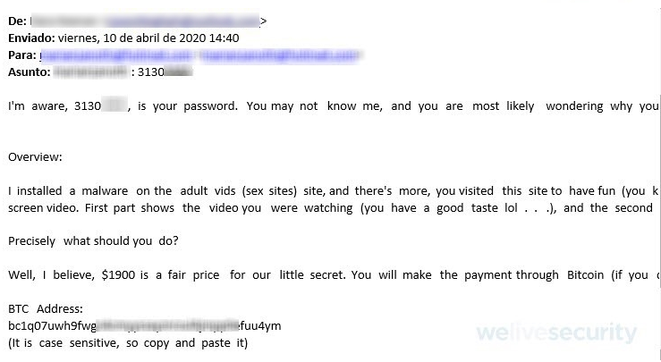
Sextortion - przykład
Źródło: https://www.welivesecurity.com/2020/04/30/new-sextortion-scam-claims-know-your-password/

Slide 41
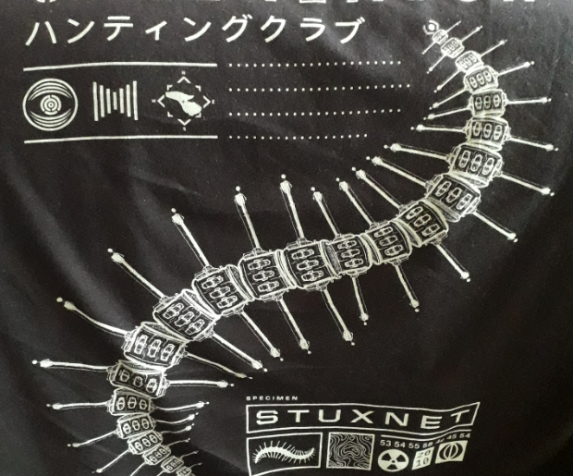
Stuxnet
Wysoce zaawansowany robak (malware)
Światło dzienne po raz pierwszy ujrzał w 2010
Wytworzony co najmniej w 2005
Stworzony w celu zniszczenia infrastruktury irańskiego programu nuklearnego
Zainfekował co najmniej 14 lokalizacji w Iranie (w tym jedną przeznaczoną do wzbogacania uranu)
Działał w trzech fazach
infekcja systemów Windows, replikacja
infekcja oprogramowania Siemens Step 7 (używanego do programowania sprzętu kontrolującego ICS - Industrial Control Systems)
infekcja programowalnych kontrolerów ICS
W ten sposób robak był w stanie przedostać się do systemów odizolowanych od Internetu/sieci (ang. airgapped)
Autorzy nie zostali oficjalnie zidentyfikowani, przypuszczenia padają na Mossad & CIA/NSA

Slide 42
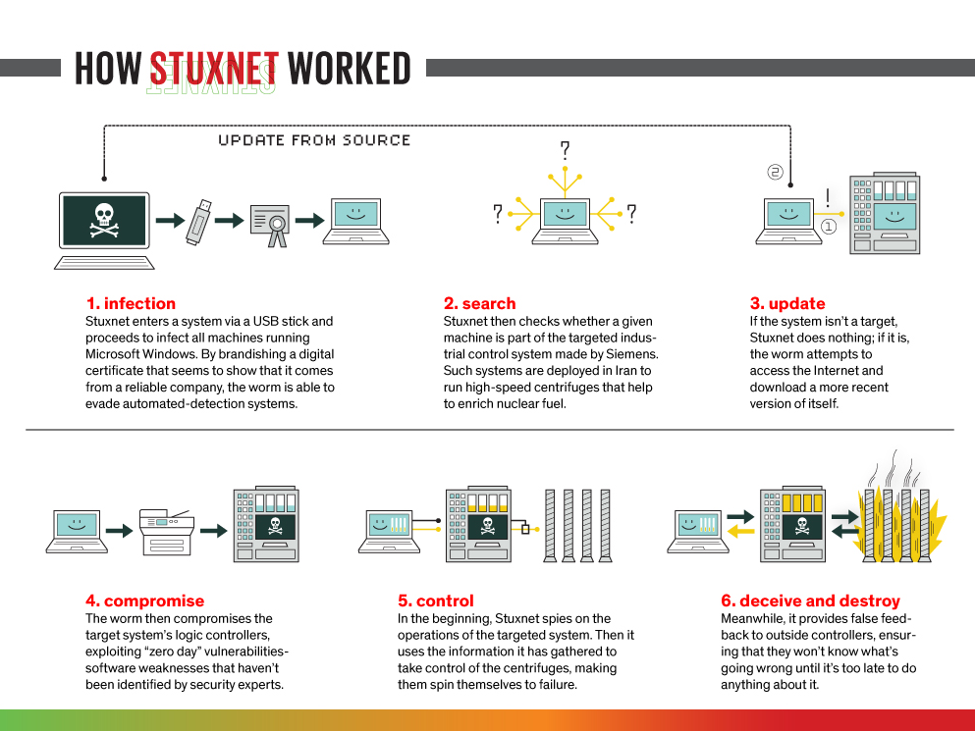
Stuxnet
Źródło: https://spectrum.ieee.org/telecom/security/the-real-story-of-stuxnet

Slide 43
Business Email Compromise - przykład
22-go października 2020 partia Republikańska w Winsconsin padła ofiarą ataku phishingowego
Przestępcy podszyli się pod istniejących producentów czapek i innych gadżetów promujących kampanię wyborczą Donalda Trumpa, wysyłając podrobione faktury z podstawionymi numerami kont
Atakujący wykazali spory poziom znajomości procedur i kontrahentów, co sugeruje wcześniejsze uzyskanie dostępu do skrzynki pocztowej osoby zaangażowanej w kampanię
Łupem padły miliony dolarów (i w konsekwencji w pewnym stopniu sama kampania)
Źródło: https://www.infosecurity-magazine.com/news/scammers-maga-hat-vendors-steal/

Slide 44
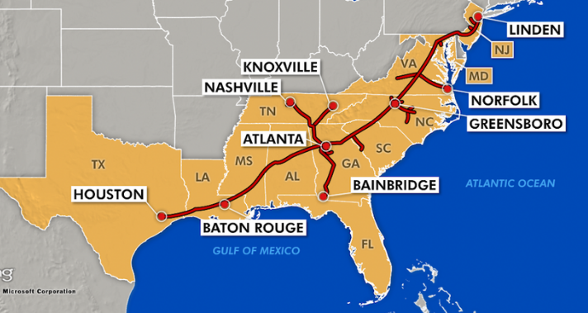
US Colonial Pipeline
US Colonial Pipeline - infrastruktura odpowiada za połowę dostaw na wschodnim wybrzeżu
6 maja 2021 – włamanie do infrastruktury sieciowej ropociągu
7 maja 2021 – początek ataku ransomware, incydent zostaje „wykryty”, system zostaje odłączony od sieci, zapłacony zostaje okup (75 bitcoinów - $4.4 miliona)
Atakujący wykradli ponad 100 gigabajtów danych w ciągu dwóch godzin, następnie zainfekowali sieć ransomwarem
Działanie systemów przywrócono 12-go maja 2021
Służby odzyskały $2.3 miliona z zapłaconego okupu w bitcoinach
Przyczyną wtargnięcia był fakt, że jeden z pracowników użył do swojego konta VPN takiego samego hasła, jak do innego systemu, który został skompromitowany (password reuse)
Źródło: https://www.techtarget.com/whatis/feature/Colonial-Pipeline-hack-explained-Everything-you-need-to-know

Slide 45
Wyciek danych (ang. data breach)
Określenie to jest stosowane w odniesieniu zarówno do potwierdzonych jak i potencjalnych incydentów. Tzn:
samo zaistnienie sytuacji, gdzie duże zbiory wrażliwych danych przechowywane są na niezabezpieczonych systemach (dostępnych w publicznym Internecie, niewymagających uwierzytelnienia) stanowi przesłankę, że doszło do wycieku, czyli jest to potencjalny wyciek danych,
potwierdzonych wycieków danych, tj. gdy wiemy, że wrażliwe dane faktycznie dostały się w niepowołane ręce.

Slide 46
Podmiana witryny internetowej
Ang. website defacement
Podmiana zawartości strony internetowej może nastąpić w wyniku:
włamania na serwer HTTP, na którym hostowana jest witryna,
włamania na jeden z serwerów HTTP, na którym hostowany jest jakiś element interfejsu witryny (np. skrypt JavaScript),
włamania do panelu administracyjnego zarządzającego treścią,
przejęcia kontroli nad domeną wskazującą na witrynę (i skonfigurowanie domeny tak, by wskazywała na kontrolowany przez atakującego adres IP),
znalezienia i wykorzystania luki typu Stored XSS (wstrzyknięcie kodu JavaScript)
Za tego typu incydentami najczęściej stoją:
tak zwani lone wolves (samotnicy mający motyw osobisty - zemsta/zabawa/chęć popisania się),
hacktywiści (ideologia),
script kiddies (zabawa, chęć popisania się).

Slide 47
Potencjalny wyciek danych
Bardzo wiele potencjalnych wycieków (tj. samego faktu dostępności danych) jest wynikiem niedopatrzenia/niekompetencji.
Nigdyś takie przypadki stanowiły przede wszystkim:
serwery HTTP z włączonym listingiem katalogów,
publicznie dostępne (guest acesss) sieciowe systemy plików (NFS, NetBIOS),
serwery FTP akceptujące anonimowy dostęp (anonymous:anonymous).
Dziś są to przede wszystkim:
niezabezpieczone bazy danych, szczególnie Elasticsearch,
inne niezabezpieczone zasoby chmurowe (szczególnie Amazon S3 Buckets).
Najczęściej takie sytuacje odkrywane są przypadkowo/zgłaszane przez researcherów/bounty hunterów.

Slide 48
Potencjalny wyciek danych - reakcja
1. Przede wszystkim natychmiast usunąć przyczynę potencjalnego wycieku, np. poprzez odcięcie danego systemu od sieci (reakcja doraźna).
2. O ile to możliwe - ustalić, czy faktycznie ktoś uzyskiwał do tych danych dostęp - czyli czy faktycznie doszło do wycieku (przeanalizować dostępne artefakty, przede wszystkim logi danej usługi - np. HTTP access log, FTP log itd.).

Slide 49
Potencjalny wyciek danych - reakcja
3. Ograniczyć straty wynikające z wycieku/potencjalnego wycieku. Np. jeśli wśród danych znajdowały się hasła, wymusić zmianę tych haseł/poinformować o incydencie użytkowników, których hasła wyciekły. Poinformować podmioty, które padły ofiarą potencjalnego/potwierdzonego wycieku (np. osoby, których dane osobowe wyciekły).
4. Permanentnie zaadresować problem (np. usunąć dany system/kopię danych lub prawidłowo go zabezpieczyć).

Slide 50
Włamania celem kradzieży danych
Dane osobowe
Szpiegostwo przemysłowe
Włamania do organizacji o konkretnym profilu celem kradzieży danych stanowiących własność intelektualną (IP - Intellectual Property), np:
wyniki badań,
receptury (np. chemia, materiały budulcowe, farmakologia),
patenty,
algorytmy,
projekty technologiczne (np. przemysł obronny, transportowy),
dane wojskowe/wywiadowcze.

Slide 51
Włamania celem kradzieży danych
Wykrycie kradzieży (eksfiltracji) danych może być wykryte bezpośrednio, tj. sam proces eksfiltracji można zauważyć poprzez:
anomalie w netflow (duża ilość ruchu wychodzącego),
rozwiązania DLP (Data Leakage Prevention),
obserwacja logów danych usług (jeśli dostęp do danych odbywa się za pośrednictwem usługi w naszej infrastrukturze - np. HTTP czy FTP).
Częściej jednak incydent zostaje wykryty od innej strony niż sama eksfiltracja, zaś stwierdzenie kradzieży danych wynika z analizy powłamaniowej - lub domniemania.

Slide 52
Przykład - Mariott breach
Wyciek objął 339 milionów rekordów klientów (według szacunków) sieci hoteli Mariott
Przyczyną było włamanie do Starwood Hotels Resorts Worldwide Inc
Incydent trwał od roku 2014 do 2018!
Dane obejmowały między innymi imiona, nazwiska, adresy email, numery telefonów, numery paszportów, czasy zameldowania/wymeldowania
W związku z niedopełnieniem obowiązków wynikających z RODO (ang. GDPR - General Data Protection Act), Mariott został ukarany przez ICO (Information Comissioner's Office) karą 18.3 milionów funtów brytyjskich
GDPR w UK zaczęło obowiązywać 25-go maja 2018
Uproszczony przebieg ataku:
atak na aplikację webową, instalacja webshella
odnalezienie haseł pasujących do innych systemów
lateral movement, włamanie do bazy danych zawierającej rekordy klientów
W raporcie ICO zwraca uwagę na niewystarczający monitoring zdarzeń bezpieczeństwa (niesprawny SIEM)
Źródło:
https://hospitalitytech.com/ico-fines-marriott-international-inc-ps184m-failing-keep-customers-personal-data-secure
Raport: https://ico.org.uk/media/action-weve-taken/mpns/2618524/marriott-international-inc-mpn-20201030.pdf

Slide 53
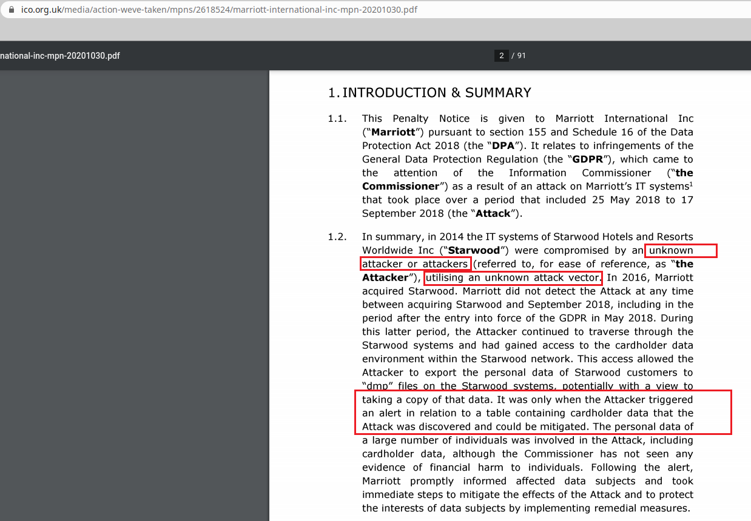
Mariott breach - konkluzje

Slide 54
Wycieki danych - inne przykłady
https://threatpost.com/millions-hotel-guests-worldwide-data-leak/161044/
https://threatpost.com/growdiaries-emails-passwords-cannabis-growers/160969/
https://krebsonsecurity.com/2013/10/adobe-breach-impacted-at-least-38-million-users/
https://www.csoonline.com/article/3132533/researcher-says-adult-friend-finder-vulnerable-to-file-inclusion-vulnerabilities.html
https://www.csoonline.com/article/2157782/security-awareness-raising-awareness-quickly-the-ebay-database-compromise.html
https://www.csoonline.com/article/3444488/equifax-data-breach-faq-what-happened-who-was-affected-what-was-the-impact.html
https://dubsmash.com/user-notice
https://www.csoonline.com/article/2935814/lessons-from-the-heartland-payment-systems-data-breach-redux.html
https://support.canva.com/contact/customer-support/may-24-security-incident-faqs/
https://github.com/nagwww/s3-leaks
https://www.techradar.com/news/what-is-elasticsearch-and-why-is-it-involved-in-so-many-data-leaks
https://cisomag.eccouncil.org/uprotected-elasticsearch-server-leaks-5-billion-records/

Slide 55
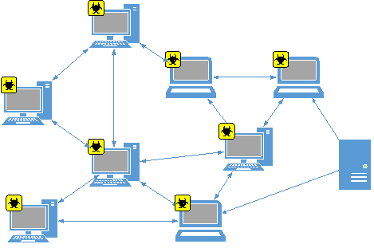
Botnet
Duża ilość komputerów zainfekowanych tym samym trojanem (RAT - Remote Administration Tool), zarządzanym przez tego operatora
Zdalne zarządzanie zainfekowanym systemem to po prostu C&C (Command and Control, C2 - w nomenklaturze ATT&CK MATRIX)
Popularną formą takiej infrastruktury były trojany wyposażone w klienta IRC (Internet Relay Chat) -> zarządzanie odbywało się poprzez dedykowany kanał (czatroom), gdzie operator siedział razem ze swoimi botami 😉

Slide 56
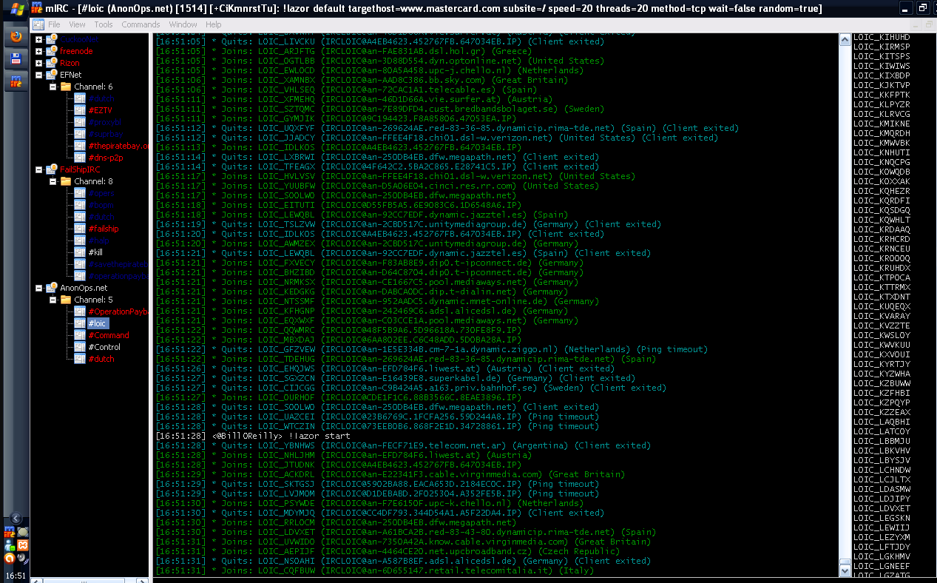
Źródło: https://www.pandasecurity.com/en/mediacenter/src/uploads/2010/12/operationpayback_loic.png

Slide 57
Botnet
Dzisiejsze botnety rzadko używają IRC jako kanału C2, ponieważ IRC jest:
łatwy w wykryciu (protokół jest obecnie bardzo rzadko wykorzystywany)
scentralizowany (architektura klient -> serwer), co powoduje, że stosunkowo łatwo jest taki botnet zniszczyć
Aktualnie najpopularniejszym kanałem C2 jest HTTPS (również przy manualnym operowaniu niewielką liczbą implantów, jako przeciwieństwa botnetu), powodem jest popularność HTTPS w ruchu sieciowym
Jako C2 używane bywają też protokoły P2P (https://www.cs.ucf.edu/~czou/research/P2PBotnets-bookChapter.pdf) oraz popularne serwisy dostępne po HTTP (np. github/media społecznościowe)

Slide 58
DDoS
Rozproszony atak odmowy usługi (Distributed Denial of Service)
Popularny internetowy atak na dostępność (Availability) wybranego serwera/usługi/sieci
Polega na wysyłaniu maksymalnej osiągalnej ilości jakichkolwiek danych na adres celu, z jak największej ilości systemów komputerowych (dlatego atak nazywany jest rozproszonym)
Sumaryczna przepustowość wyjściowa komputerów użytych w ataku przekracza przepustowość wejściową celu
Efekt: cel jest efektywnie pozbawiony łączności z Internetem
Ataki DDoS przeprowadza się za pomocą botnetów

Slide 59
Przykład - Mirai
12 października 2016 znacząca część Internetu na wschodnim wybrzeżu USA stała się niedostępna w wyniku masowego ataku DDoS
Początkowo podejrzewano, że za atakiem stoi obce mocarstwo
Botnet Mirai został zbudowany z zainfekowanych urządzeń IoT (Internet of Things), przede wszystkim domowych routerów, poprzez masowe ataki próbujące uwierzytelnić się z domyślnie ustawionym hasłem (np. admin:admin)
19 września 2016 za pomocą Mirai zaatakowano OVH (DDoS)
Kilka dni później twócy opublikowali kod, by utrudnić atrybucję
Kod zawierał frazy po rosyjsku, celem zmylenia atrybucji
Według FBI, atak z 12 października był najprawdopodobniej wycelowany w należące do Microsoft serwery gier online
Za botnetem stało kilku dwudziestolatków z USA (skazani w grudniu 2017 )
Źródło: https://www.csoonline.com/article/3258748/the-mirai-botnet-explained-how-teen-scammers-and-cctv-cameras-almost-brought-down-the-internet.html
https://www.justice.gov/usao-nj/pr/justice-department-announces-charges-and-guilty-pleas-three-computer-crime-cases

Slide 60
Rekordowy DDoS na Sberbank
rekordowy atak DDoS (450GB/sec) na rosyjski Sberbank (6 Maja 2023)
Sberbank jest największym bankiem w Rosji i trzecim co do wielkości w Europie
botnet składający się z ok. 27 tys. skompromitowanych urządzeń
urządzenia przejęte w wyniku różnych metod initial access;
malvertising scriptt
malicious Chrome Extensions
weaponized Docker containers
Źródło:
https://www.bleepingcomputer.com/news/security/russian-sberbank-says-it-s-facing-massive-waves-of-ddos-attacks/

Slide 61
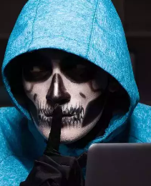
Anonymous Sudan kontra Elon Musk
grupa znana z działań motywowanych religijnie
pod koniec maja 2023 dokonała szeregu ataków DDoS na Skandynawskie linie lotnicze oraz Tindera
zapowiedzieli, że ich następnym celem jest Elon Musk
... którego chcą w ten sposób zmusić do dystrybucji Starlinka w Sudanie :D
Źródło:
https://www.timesnownews.com/technology-science/elon-musk-in-the-crosshairs-anonymous-sudan-declares-cyber-war-against-billionaire-tech-titan-after-sas-airlines-and-tinder-takedown-article-100563658

Slide 62
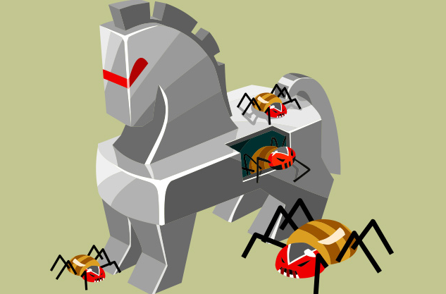
Ataki na klientów systemów płatniczych - trojany bankowe
Trojany bankowe (ang. banking trojans) to malware stworzony z myślą o atakowaniu zwykłych użytkowników (systemy Windows, rzadziej MacOS)
Celem jest kradzież indywidualnych danych finansowych, np:
poświadczeń uwierzytelniających (identyfikator użytkownika oraz hasło/PIN) do:
bankowości elektronicznej
serwisów płatniczych typu PayPal
poświadczeń uwierzytelniających płatności, tj. dane kart płatniczych: numer, miesiąc + rok ważności, kod CVV
podmienianie docelowych numerów kont w schowku
podmienianie docelowych numerów kont w pamięci przeglądarki (Man In The Browser)
ostatnimi czasy grono to poszerzyło się o tzw. Crypto Stealery/Crypto Jackery, wykradające kryptowaluty:
poprzez podmianę adresu docelowego portfela w schowku / pamięci przeglądarki (Man In The Browser)
klucze do portfeli kryptowalut (np. BitCoin, LiteCoin, Ethereum, Monero)
danych uwierzytelniających do internetowych serwisów świadczących usługi kryptowalutowe, tj.
giełdy wymiany kryptowalut
kryptowalutowe portfele online
Źródło: https://www.kaspersky.com/blog/the-big-four-banking-trojans/2956/ https://www.welivesecurity.com/2020/09/02/kryptocibule-multitasking-multicurrency-cryptostealer/

Slide 63
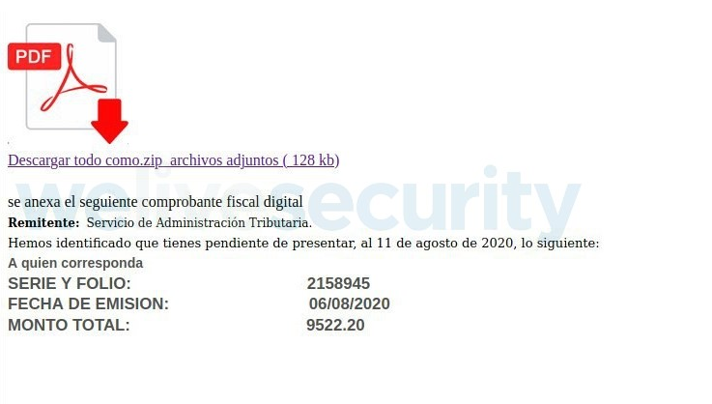
Przykład - Grandoreio
11-tego sierpnia 2020 wielu Hiszpanów otrzymało wiadomość email rzekomo pochodzącą od urzędu skarbowego (Agencia Tributaria) z adresu contato@acessofinanceiro.com
Źródło: https://www.welivesecurity.com/2020/08/21/grandoreiro-banking-trojan-impersonates-spain-tax-agency/

Slide 64
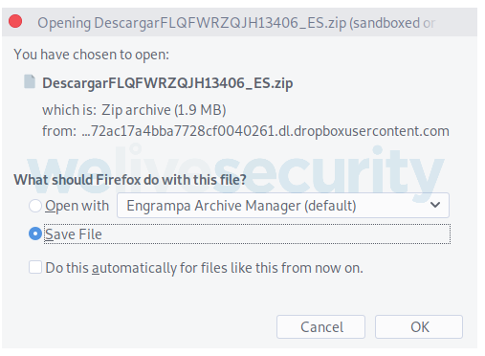
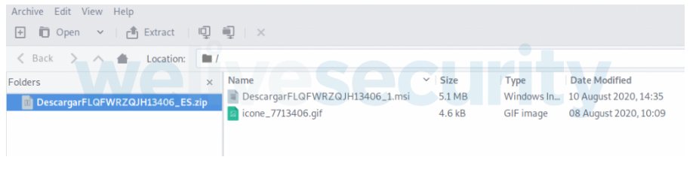
Przykład - Grandoreio
email zawierał link do archiwum ZIP
z treści wynikało, że w archiwum znajduje się dokument, w którym znajdują się detale dotyczące płatności, do wniesienia której rzekomo zobowiązany był odbiorca
w archiwum znajdował się plik wykonywalny w formacie MSI
Źródło: https://www.welivesecurity.com/2020/08/21/grandoreiro-banking-trojan-impersonates-spain-tax-agency/

Slide 65
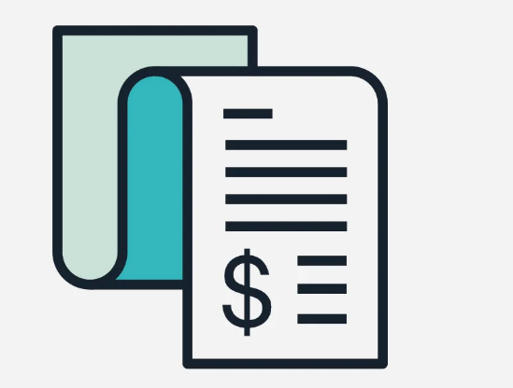
Bezpośrednie ataki na instytucje finansowe
W przeciwieństwie do zwykłych użytkowników, banki inwestują ogromne pieniądze w zabezpieczenia
Wobec tego, zgodnie z zasadą podążania ścieżką najmniejszego oporu, znacznie łatwiej włamać się do komputera klienta, niż do serwera banku
Włamanie do banku jest jednak znacznie bardziej opłacalne
Znanych jest wiele przypadków włamań do instytucji finansowych, gdzie przestępcy ukradli dane personalne klientów; https://www.bleepingcomputer.com/news/security/gold-seller-jm-bullion-hacked-to-steal-customers-credit-cards/,
https://securityboulevard.com/2020/09/eterbase-exchange-hacked-hackers-stole-5-4-mn/, https://digitalguardian.com/blog/top-10-finserv-data-breaches) - incydenty z kategorii wycieków danych.
Znane są jednak przypadki włamań, których następstwem było wyprowadzenie znacznych środków finansowych z banków!

Slide 66
Bezpośrednie ataki na instytucje finansowe - Bangladesh 2016
W lutym 2016 skradziono $101,000,000 z Banku Centralnego Bangladeszu
Przeprowadzony został atak na system transferów międzynarodowych SWIFT (Society for Worldwide Interbank Financial Telecommunication)
4-tego lutego, posługując się danymi dostępowymi do jednego z kont SWIFT Banku Centralnego Bangladeszu, przestępcy wysłali 36 nieautoryzowanych żądań wypłaty
Kwota $81,000,000 została wyprowadzona do banku na Filipinach, kolejne $20,000,000 do banku w Manili
Konta docelowe zostały założone rok wcześniej (Maj 2015) i nie były używane
Transfer kolejnych $850,000,000 nie powiódł się z powodu błędu drukarki
Źródło:
https://www.wired.com/2016/05/insane-81m-bangladesh-bank-heist-heres-know/

Slide 67
Bezpośrednie ataki na instytucje finansowe
Inne przykłady:
https://www.garlandtechnology.com/blog/how-hackers-stole-millions-from-banks
https://qz.com/1238297/a-hacker-alleged-to-have-stolen-e1-billion-from-bank-atms-was-arrested-in-alicante-spain/
https://www.reuters.com/article/us-russia-cyber-swift-idUSKCN1G00DV

Slide 68
AKTORZY ZAGROŻEŃ

Slide 69
Ransomware - Ryuk
Jeden z najbardziej znanych gang Ransomware, mający na koncie szereg poważnych incydentów, których ofiaramy padły duże organizacje
Po uzyskaniu wstępnego dostępu (Phishing -> Maldoc -> Emotet -> Trickbot), operatorzy obierali za cel zdobycie uprawnień administracyjnych w domenie ActiveDirectory
Po przejęciu kontrolera domeny, funkcje administracyjne (Group Policy Objects) wykorzystane są do wdrożenia (dystrybucja & uruchomienie) ransomware
Dochodzi do bardzo szybkiego zaszyfrowania danych na wszystkich serwerach i stacjach roboczych w domenie

Slide 70
Pierwszy oficjalnie odnotowany zgon spowodowany Ransomware
10-tego września 2020 Szpital Uniwersytecki w Dusseldorfie padł ofiarą ataku ransomware
Utrudnienia wywołane atakiem spowodowały, że karetka transportująca do szpitala pacjenta w ciężkim stanie chorego musiała zmienić kurs, podejmując próbę dostarczenia go do innej, bardziej oddalonej placówki
Pacjent zmarł
Atakujący nie wiedzieli, że celem ich ataku padł szpital, po otrzymaniu tej informacji przekazali klucz deszyfrujący bez okupu
Źródło: https://www.bleepingcomputer.com/news/security/ransomware-attack-at-german-hospital-leads-to-death-of-patient/

Slide 71
Ransomware - Conti
rosyjska grupa ransomware aktywna od lutego 2020
znana z agresywnych metod i przeprowadzania ataków na dużą skalę
dystrybucja malware również w programie partnerskim (Ransomware as a Service)
8-maja 2023 prezydent Kostaryki ogłosił stan wyjątkowy z powodu ataku Conti na infrastruktury rządowe oraz dostawcę energii elektrycznej (zarządno 10 milionów USD okupu)
w następstwie incydentu amerykański Departament Stanu wydał nagrodę 10 milionów USD za operatorów Conti
Źródła: https://therecord.media/costa-ricas-new-president-declares-state-of-emergency-after-conti-ransomware-attack https://www.cisa.gov/news-events/alerts/2021/09/22/conti-ransomware https://flashpoint.io/blog/history-of-conti-ransomware/

Slide 72
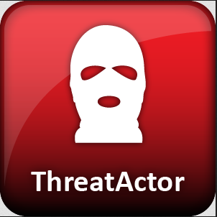
Aktorzy zagrożeń z różnych perspektyw
Większość publicznie dostępnych raportów skupia się na grupach z Chin, Rosji, Iranu oraz Korei Północnej (tzw. "OŚ ZŁA" - ang. the axis of evil 😂 )
Większość publicznie dostępnych raportów pochodzi od amerykańskich/zachodnich firm i instytucji (np. CrowdStrike, FBI)
Warto mieć to na uwadze, gdy stara się zrozumieć pełne spektrum, a nie tylko jego część

Slide 73
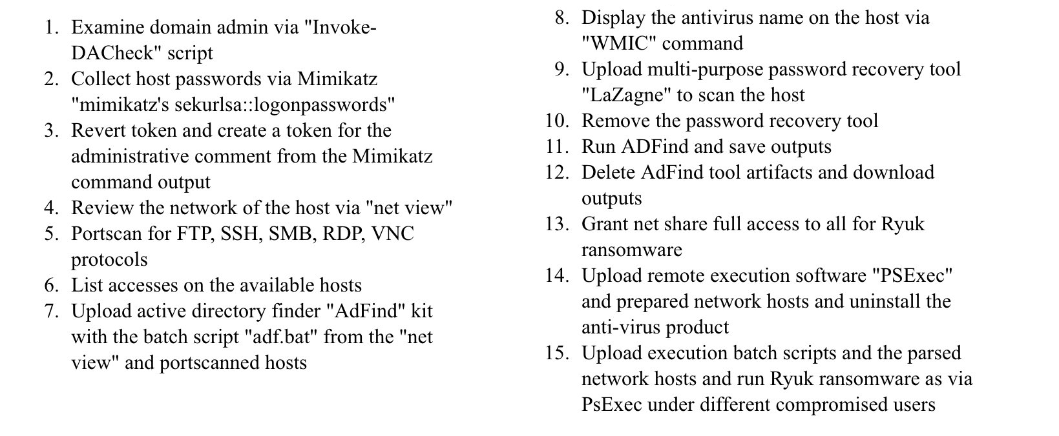
Ransomware - Ryuk - algorytm działania operatorów
Źródła: https://twitter.com/0xboogy/status/1324763565539184641, https://www.trendmicro.com/en_us/what-is/ransomware/ryuk-ransomware.html

Slide 74
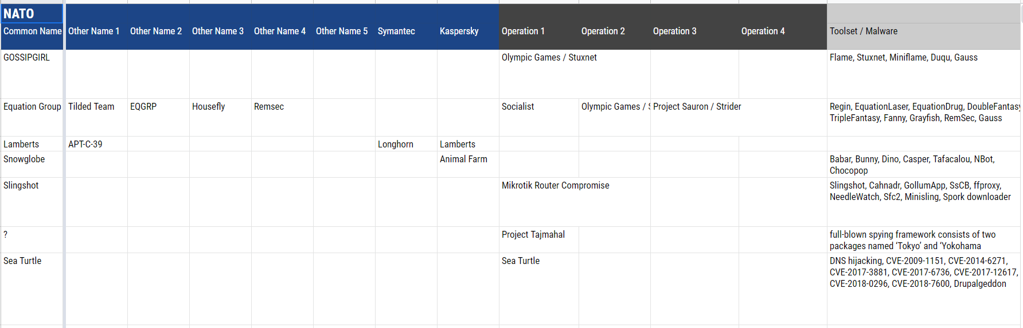
Aktorzy zagrożeń z różnych perspektyw
Źródło: https://docs.google.com/spreadsheets/d/1H9_xaxQHpWaa4O_Son4Gx0YOIzlcBWMsdvePFX68EKU/edit#gid=2069598202

Slide 75
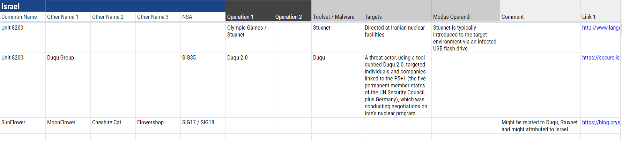
Aktorzy zagrożeń z różnych perspektyw
Źródło: https://docs.google.com/spreadsheets/d/1H9_xaxQHpWaa4O_Son4Gx0YOIzlcBWMsdvePFX68EKU/edit#gid=2069598202

Slide 76
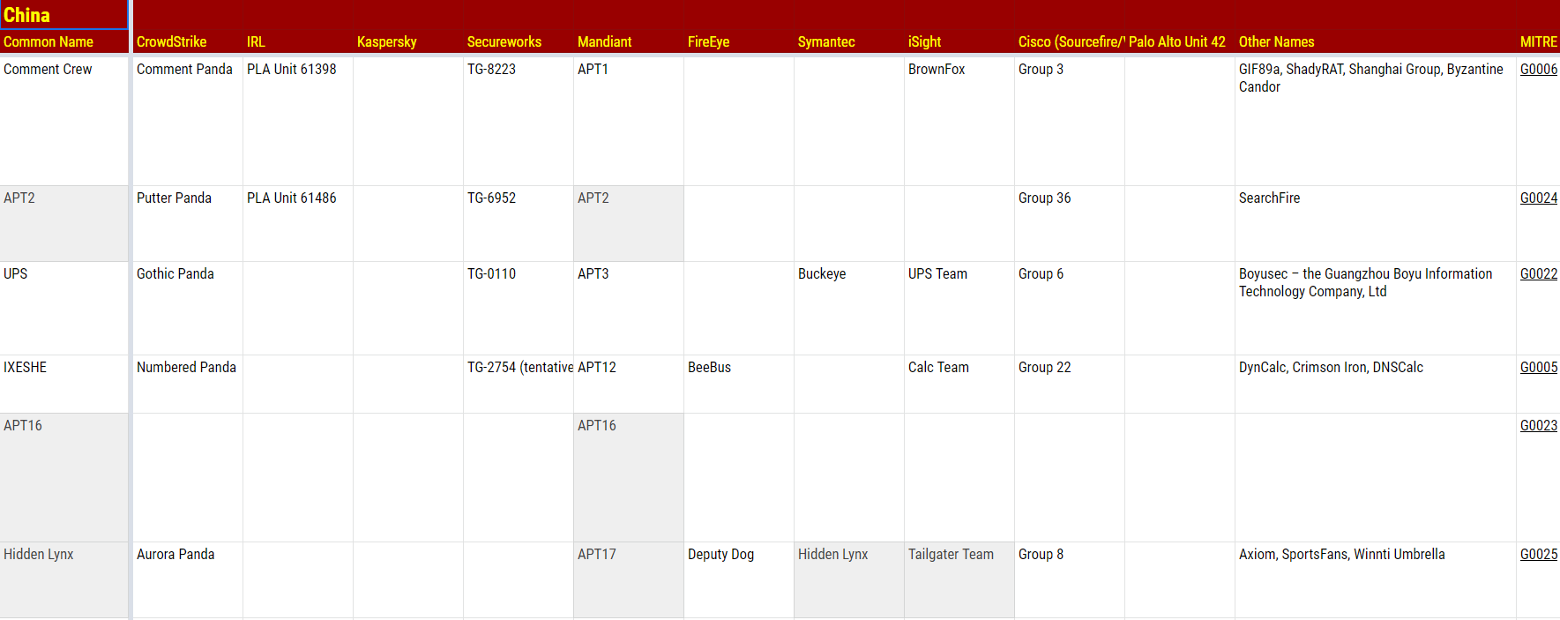
Aktorzy zagrożeń z różnych perspektyw
Źródło: https://docs.google.com/spreadsheets/d/1H9_xaxQHpWaa4O_Son4Gx0YOIzlcBWMsdvePFX68EKU/edit#gid=2069598202

Slide 77
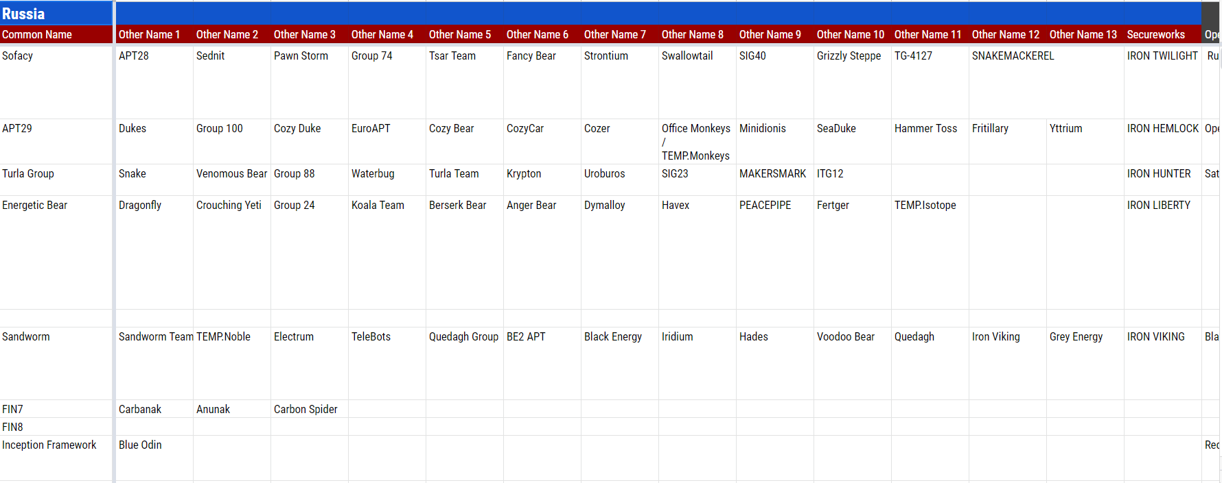
Aktorzy zagrożeń z różnych perspektyw
Źródło: https://docs.google.com/spreadsheets/d/1H9_xaxQHpWaa4O_Son4Gx0YOIzlcBWMsdvePFX68EKU/edit#gid=2069598202

Slide 78
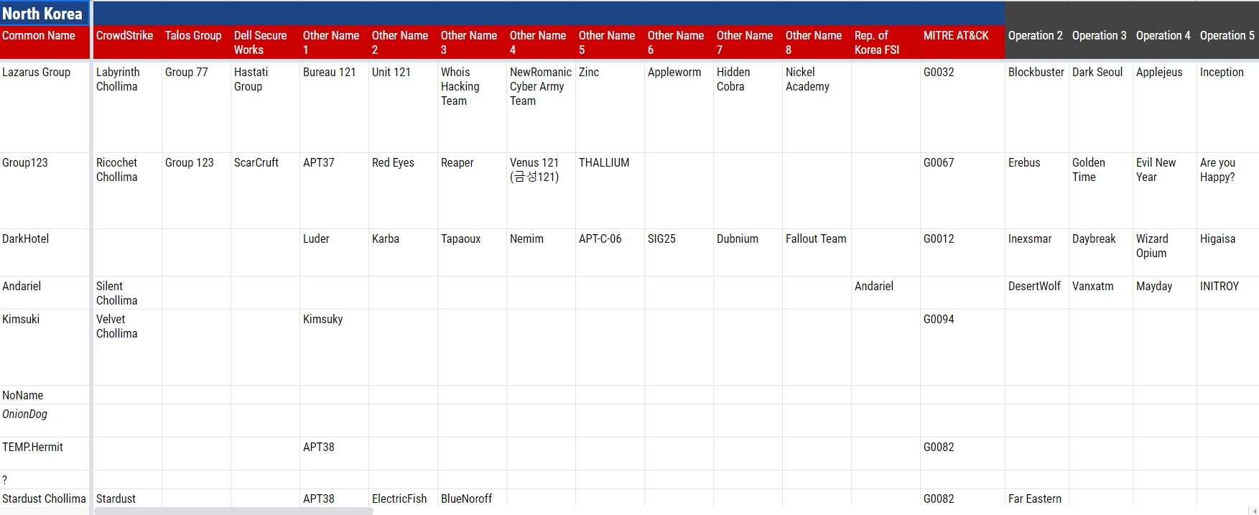
Aktorzy zagrożeń z różnych perspektyw
Źródło: https://docs.google.com/spreadsheets/d/1H9_xaxQHpWaa4O_Son4Gx0YOIzlcBWMsdvePFX68EKU/edit#gid=2069598202

Slide 79
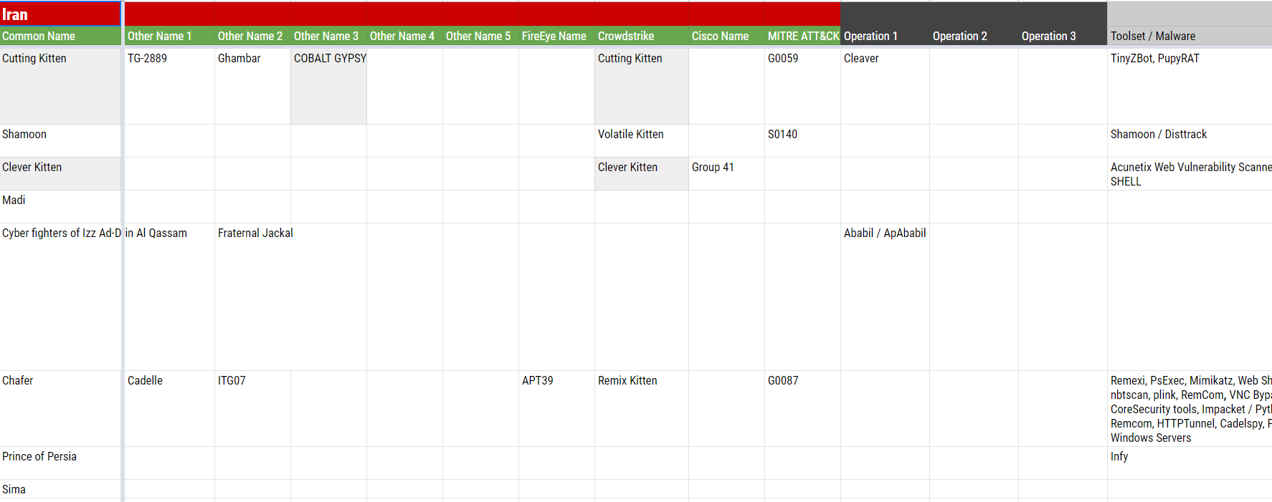
Aktorzy zagrożeń z różnych perspektyw
Źródło: https://docs.google.com/spreadsheets/d/1H9_xaxQHpWaa4O_Son4Gx0YOIzlcBWMsdvePFX68EKU/edit#gid=2069598202

Slide 80
Aktorzy zagrożeń z różnych perspektyw
CyberSafari: Underexamined threat actors from the global threat landscape: https://www.youtube.com/watch?v=4Ac1vqdnZRY

Slide 81
Aktorzy zagrożeń - APT - kilka ciekawych raportów
https://www.dragos.com/wp-content/uploads/TRISIS-01.pdf TRISIS malware
https://labs.f-secure.com/assets/BlogFiles/f-secureLABS-tlp-white-lazarus-threat-intel-report2.pdf - raport o grupie Lazarus (sierpień 2020)
https://cyware.com/news/trickbot-rises-from-the-ashes-d02b0e92 - US cyber command taking down TrickBot
https://www.fireeye.com/blog/threat-research/2020/12/evasive-attacker-leverages-solarwinds-supply-chain-compromises-with-sunburst-backdoor.html - SUNBURST

Slide 82
Włamanie do Centrum Informacji Gospodarczej w 1997
Tok Szok, program 2 TVP, 24. czerwca 1997.
Wydarzenia miały miejsce jeszcze przed wejściem w życie kodeksu karnego z 6 czerwca 1997, w którym przestępstwem stało się samo "uzyskanie dostępu" do systemu informatycznego nawet bez wyrządzenia w nim szkód (art. 267 kodeksu karnego)
https://www.youtube.com/watch?v=HIlm5PTL4r8

Slide 83
2022 – konflikt Rosja - Ukraina
w początkowej fazie konfliktu działania Rosji ograniczały się do:
stosowania wiper malware
ataków DDoS
w ciągu ostatniego roku doszło do wielu cyber ataków z obu stron (ostatni pod koniec maja 2023), jednak bez widocznego wpływu na przebieg wojny
Odnośniki: https://www.swp-berlin.org/10.18449/2023C23/
https://time.com/6153902/russia-major-cyber-attacks-invasion-ukraine/
https://atos.net/en/lp/securitydive/risks-from-the-cyberattacks-ru-ua-conflict
https://community.riskiq.com/article/9795a1c9 https://therecord.media/skolkovo-foundation-cyberattack-russia-ukraine?&web_view=true

Slide 84
Koniec części #VII
'

Slide 85
Źródła użytych grafik
https://image.slidesharecdn.com/avtokyo-2017-171112211612/95/avtokyo-2017-what-is-red-team-12-638.jpg?cb=1510521418
https://ak.picdn.net/shutterstock/videos/1019470672/thumb/6.jpg
https://encrypted-tbn0.gstatic.com/images?q=tbn%3AANd9GcTWeTdyGMx-kXKWQQMNsUhQoRqG6rWJjgg9Lg&usqp=CAU
https://pronto-core-cdn.prontomarketing.com/2/wp-content/uploads/sites/2254/2020/01/Ransomware-Attack.png
https://www.enisa.europa.eu/topics/csirts-in-europe/glossary/files/botnets-3
https://media.kasperskydaily.com/wp-content/uploads/sites/92/2013/10/06045352/trojans.jpeg
https://media.wired.com/photos/5926fd1ccefba457b079bc7a/master/w_2560%2Cc_limit/GettyImages-520296054-1.jpg
https://news.sophos.com/wp-content/uploads/2020/08/lemonduck.jpg?w=500
https://media.kasperskydaily.com/wp-content/uploads/sites/92/2014/07/06043020/adware1.png
https://economictimes.indiatimes.com/thumb/msid-71819551,width-1200,height-900,resizemode-4,imgsize-1291575/darkweb_istock.jpg?from=mdr
https://enterprise.comodo.com/images/forensic-analysis/spyware-malware-removal.jpg
https://media.kasperskydaily.com/wp-content/uploads/sites/92/2014/07/06043013/adware6.png
https://external-content.duckduckgo.com/iu/?u=https%3A%2F%2Fwww.fincen.gov%2Fsites%2Fdefault%2Ffiles%2Fshared%2F1.jpg&f=1&nofb=1
https://spectrum.ieee.org/img/03OLHowStuxnetWorked-1360963061216.jpg
https://o.quizlet.com/KjYDdrQ5lqwPxKVH37T1Ig_b.png
https://images.idgesg.net/images/article/2019/03/malvertising_malware_hacked_ads_advertising-online-100791421-large.jpg?auto=webp&quality=85,70
https://eternitymarketing.com/assets/image-cache/blog/whitehatblackhat.6677ffe9.jpg
https://encrypted-tbn0.gstatic.com/images?q=tbn:ANd9GcSCaFluwatdmz9kO_jH9CtcUnlE4F5airPbzQ&usqp=CAU

